Slide 1


Областной семинар-совещание директоров учреждений дополнительного образования спортивной направленности
О работе
ГБУ ПО
«Центр спортивной подготовки» с учреждениями дополнительного образования спортивной направленности
ГБУ ПО «Центр спортивной подготовки» www.csppskov.ru Е-mail: info@csppskov.ru

Slide 2


Основные ежегодные мероприятия
ГБУ ПО «ЦСП»
Спартакиада учащихся
2024 год: 13 видов
2276 участников
ГТО
Летняя и зимняя Спартакиады детей-инвалидов
более 80 участников
327 участников
Спартакиада ВУЗов
2024 год: 11 видов
235 участников
ЦСП
Мероприятий
66
Участников
> 8 600
240 участников
Спартакиада УСПО
2024 год: 11 видов
410 участников
Первенства области
среди учащихся
Спартакиада пенсионеров ПО (около 100 участников)

Slide 3
Сводная таблица результатов
Шестнадцатой областной Спартакиады учащихся
2024 год
№ п/п | Наименование территории | Очки | Штраф очки | Сумма очков | Место в группах
 |  |  |  |  | "А" | "В" | "С" | "D"
1 | Бежаницкий | 48 | -0,5 | 47,5 |  | 2
2 | Великолукский | 73 | -0,5 | 72,5 |  |  | 8
3 | Гдовский | 53 | 1 | 54 |  | 3
4 | Дедовичский | 8 | 88 | 96 |  | 8
5 | Дновский | 55,5 | 2,5 | 58 |  | 4
6 | Красногородский | 73 | 1 | 74 | 5
7 | Куньинский | 37,5 | -1,5 | 36 | 1
8 | Локнянский | 60 | 0,5 | 60,5 |  | 6
9 | Невельский | 39,5 | -2,5 | 37 |  |  | 2
10 | Новоржевский | 87 |  | 87 | 7
11 | Новосокольнический | 36 | -0,5 | 35,5 |  | 1
12 | Опочецкий | 63 | -0,5 | 62,5 |  |  | 7
13 | Островский | 60 |  | 60 |  |  | 6
14 | Палкинский | 55,5 | 23 | 78,5 | 6
15 | Печорский | 18 | -2 | 16 |  |  | 1
16 | Плюсский | 69 | -0,5 | 68,5 | 4
17 | Порховский | 58 | -1,5 | 56,5 |  |  | 5
18 | Псковский | 48 | -1 | 47 |  |  | 3
19 | Пустошкинский | 61,5 | -1 | 60,5 | 3
20 | Пушкиногорский | 55,5 | 0,5 | 56 | 2
21 | Пыталовский | 42 | 45 | 87 |  | 7
22 | Себежский | 53,5 | -0,5 | 53 |  |  | 4
23 | Струго-Красненский | 61 | -1,5 | 59,5 |  | 5
24 | Усвятский | 44 | 67 | 111 | 8
25 | г. Великие Луки | 19,5 | 1,5 | 21 |  |  |  | 2
26 | г. Псков | 8,5 | 0,5 | 9 |  |  |  | 1

Slide 4
Сводная таблица результатов
Пятнадцатой областной Спартакиады ВУЗов – 2024 год
№ п/п | Название учреждения | Виды спорта |  |  |  |  |  |  |  |  |  |  |  |  |  |  |  |  |  |  |  | Очки | Штр. очки | Сумма очков | Место
 |  | Баскетбол |  |  |  | Волейбол |  |  |  | Наст. теннис |  | Легкая атлет. |  | Кросс |  | Пулев. стр. |  | Мини-футбол |  | Фестиваль
 |  | девушки |  | юноши |  | девушки |  | юноши |  |  |  |  |  |  |  |  |  | юноши |  | ГТО
 |  | М | О | М | О | М | О | М | О | М | О | М | О | М | О | М | О | М | О | М | О
1 | Псковский государственный университет | 2 | 2 | 2 | 2 | 1 | 1 | 1 | 1 | 1 | 1 | 2 | 2 | 1 | 1 | 2 | 2 | 2 | 2 | 1 | 0,5 | 6,5 | -2 | 4,5 | 1
2 | Великолукская государственная академия физической культуры и спорта | 1 | 1 | 1 | 1 | 4 | 4 | 2 | 2 | 3 | 3 | 1 | 1 | 2 | 2 |  |  | 1 | 1 | 2 | 1 | 7 | -1,5 | 5,5 | 2
3 | Великолукская государственная сельскохозяйственная академия | 3 | 3 | 3 | 3 | 2 | 2 | 3 | 3 | 2 | 2 | 3 | 3 | 3 | 3 | 1 | 1 | 3 | 3 | 3 | 1,5 | 12,5 | -2 | 10,5 | 3
4 | ПФ Академии ФСИН России |  |  |  |  | 3 | 3 | 4 | 4 | 4 | 4 |  |  |  |  | 3 | 3 |  |  |  |  | 14 | 12 | 26 | 4

Slide 5

Итоги областных спортивных соревнований школьников «Президентские состязания» - 2024 год
Среди сельских команд – призеры соревнований
1 место – МОУ «Булынинская СШ», Великолукский район
2 место – МБОУ «Изборский лицей», Печорский район
3 место – МБОУ «Кузнецовская СОШ», Себежский район
Среди городских команд – призеры соревнований
1 место – МАОУ «СОШ №12», г. Великие Луки
2 место – МБОУ «СШ г. Новосокольники»
3 место – МБОУ «СОШ№3» г. Порхов

Slide 6
Итоги Всероссийских спортивных соревнований школьников «Президентские состязания» - 2024 год
Среди городских классов-команд
МАОУ «СОШ №12», г. Великие Луки
Всего участвовали команды из 87 регионов (1 вне конкурса)
Итоговое место Псковской области – 78
Спортивное многоборье – 78 место
Эстафетный бег – 77 место
Теоретический конкурс – 56 место
Подвижные игры – 66 место
Среди сельских классов-команд
МОУ «Булынинская средняя школа» Великолукского района
Всего участвовали команды из 81 региона
Итоговое место Псковской области – 57
Спортивное многоборье – 54 место
Эстафетный бег – 77 место
Теоретический конкурс – 22 место
Подвижные игры – 60 место

Slide 7

Итоги областных спортивных игр школьников «Президентские спортивные игры» - 2024 год
1 место – МБОУ «Средняя школа г. Новосокольники»
2 место – МАОУ «СОШ №12 им. Рокоссовского» , г. Великие Луки
3 место – МБОУ «Идрицкая СОШ», Себежский район
Итоги Всероссийских спортивных игр школьников «Президентские спортивные игры» - 2024 год
МБОУ«Средняя школа г. Новосокольники»
Итоговое место Псковской области – 63 (из 84 команд)
Легкая атлетика (девушки) – 65 место, Легкая атлетика (юноши) – 66 место
Баскетбол (девушки) – 29 место, Баскетбол (юноши) – 8 место
Волейбол – 63 место
Настольный теннис (девушки) – 68 место
Футбол (юноши) – 56 место

Slide 8
Основные физкультурные и спортивные мероприятия ГБУ ПО «ЦСП» на 2025 года
Семнадцатая областная Спартакиада учащихся (февраль-май).
Шестнадцатая областная Спартакиада ВУЗов (февраль-октябрь).
Шестнадцатая областная Спартакиада УСПО (апрель-декабрь).
Фестивали ВФСК ГТО (5 областных и 4 всероссийских мероприятия) (март-декабрь).
Областные спортивные соревнования школьников «Президентские состязания» (апрель-май).
Областные спортивные игры школьников «Президентские спортивные игры» (апрель-май).
Спартакиада молодежи Псковской области допризывного возраста и участие во Всероссийской Спартакиаде.
Четырнадцатая летняя областная Спартакиада детей-инвалидов (сентябрь).
Одиннадцатая зимняя областная Спартакиада детей-инвалидов (декабрь).
Первенства Псковской области по легкой атлетике среди команд УДОСН (ноябрь).
Первенство Псковской области по волейболу среди учащихся (ноябрь).
Десятая областная Спартакиада пенсионеров Псковской области (сентябрь).

Slide 9
Количество организаций, осуществляющих спортивную подготовку
(по данным 5-ФК за 2023 год)
Организации в ведении органов управления в сфере ФК и С (11 организаций)
Занимающихся
8 933
Организации в ведении органов управления в сфере образования (3 организации)
7
СШ
3
СШОР
1
ЦСП
Другие орг-ции
3

Slide 10
Другие организации в стат. отчете 5-ФК - ДЮСШ
Федеральный закон от 30.04.2021 N 127-ФЗ (ред. от 17.02.2023) «О внесении изменений в Федеральный закон «О физической культуре и спорте в Российской Федерации» и Федеральный закон «Об образовании в Российской Федерации»
Статья 3
Настоящий приказ вступает в силу с 1 января 2023 года
1) Организации, реализующие программы спортивной подготовки в качестве основной цели деятельности, должны быть переименованы в организации дополнительного образования со специальным наименованием «спортивная школа»
2) Организации, реализующие дополнительные предпрофессиональные программы в области ФКиС в качестве основной цели деятельности, должны быть переименованы в организации дополнительного образования со специальным наименованием «спортивная школа»
3) Организации, реализующие дополнительные общеразвивающие программы в области ФКиС в качестве основной цели деятельности, могут быть переименованы в организации дополнительного образования со специальным наименованием «спортивная школа»

Slide 11
Организации, не вошедшие в стат. отчет в 2023 г.
            МБУ ДО ДООСЦ «Юность»
            МБУ ДО «ДЮСШ г. Порхова»
            МБУ ДО «ДЮСШ», Остров
            МБОУ ДО «ПР ДЮСШ», Печоры
            МБУ ДО «ДЮСШ», Дедовичи
            МБУ ДО «Пыталовская ДЮСШ»
            МБУ ДО «Новосокольническая ДЮСШ»
            МБОУ ДО «ДЮСШ», Струги Красные
            МБОУ ДО «Себежский ДЮКФП»
            МБОУ «Центр образования Опочецкого района
            МБУ ДО «Бежаницкий ЦРТДиЮ»
            МУ ДО «ЦВР», Великолукского района
            МБОУ ДО ЦВР «Дубно», Гдовского района

Slide 12
Основные данные стат. отчета 5-ФК за 2023 год
Общее количество занимающихся 8 933
Количество тренеров и тренеров преподавателей, из них штатных: 265/184 (69%)
из штатных: с высшим образованием 160 (87%)
Количество кандидатов в спортивные сборные команды России 43
Количество призеров международных соревнований 8
российских соревнований 682
Количество ЗМС 1 МСМК 11 МС 35 КМС 246 I разряд 275
массовых разрядов 2556
Количество Заслуженных тренеров РФ 2 Заслуженных работников ФК РФ 5
Количество спортсооружений 144
Финансирование 415 млн. 450, 3 тыс.

Slide 13
Основные ошибки при заполнении стат. отчета 5-ФК
Раздел 0: Некорректный номер лицензии ДЮСШ № 1 В-Луки, Невель
Раздел 2: Имеются обучающиеся на ДО ПСП старше 18 лет, но не на платной основе
Раздел 8: Есть тренеры-преподаватели без образования («Ника» Псков)
Раздел 9: Имеются спортсооружения, но нет специалистов по спортсооружениям
«Экспресс» ДЮСШ № 1 и № 3 г. Великие Луки, «Бригантина», «Мастер»,
«Лидер», «Барс», «Гармония» Пскова, СШ «Олимп»
Раздел 11: Списочный состав тренеров-преподавателей имеет отклонение в сравнении со штатными тренерами-преподавателями из раздела 8 (9 учреждений)
Раздел 12: У организаций в сфере ФКиС не может быть финансирования по 07 КБК (только 11 КБК)

Slide 14
Основные рекомендации по заполнению отчета
Обязательно читать инструкцию при заполнении каждого раздела
Заполнять отчет по порядку, сверху вниз, даже на одной странице – по порядку), иначе ломается файл
Заполняет 1 чел., даже если разделы делают на черновиках разные люди, файл отчета должен заполнять 1 чел.
Если отчет не заполнен полностью (допустим, только 0 и 1 раздел), чтобы сохранить его в памяти, нужно заполнить в 12 разделе последние 3 строчки (Ф.И.О. руководителя, № тел., почта, дата заполнения – 15 января)
Заполнять внимательно, перепроверить по страницам, не забывать заполнять все необходимые графы

Slide 15
Методическая работа, проводимая
ГБУ ПО «ЦСП»
По Гос. программе ПО «Развитие физической культуры и спорта»:
I. Конкурсы по внедрению ВФСК ГТО
- среди образовательных учреждений
- по созданию информационных материалов
среди образовательных учреждений и среди
учащихся (4 номинации )
- ёлочная игрушка ГТО
II. Семинар по внедрению ВФСК ГТО
(ежегодно на базе ВЛГАФК)
III. Совещания руководителей центров
тестирования
По гос. услуге
I. Областные смотры-конкурсы:
- среди УДОСН
- «Лучший административный
работник УДОСН»
II. Семинары по видам спорта (ежегодно 3 на базе ВЛГАФК)
III. Семинары-совещания
директоров УДОСН

Slide 16
Нормативно-правовая база
Приказ Минпросвещения России от 27.07.2022 № 629 «Об утверждении Порядка организации и осуществления образовательной деятельности по дополнительным общеобразовательным программам»
Приказы Минспорта России:
от 03.08.2022 № 634 «Об особенностях организации и осуществления деятельности по дополнительным образовательным программам спортивной подготовки»
от 03.08.2022 № 635 «Об утверждении особенностей организации образовательной деятельности для обучающихся с ограниченными возможностями здоровья по дополнительным образовательным программам спортивной подготовки»
от 23.09.2021 № 728 «Об утверждении федеральных государственных требований к дополнительным предпрофессиональным программам в области физической культуры и спорта» (утратил силу пр. от 15 ноября 2018 № 939)

Slide 17
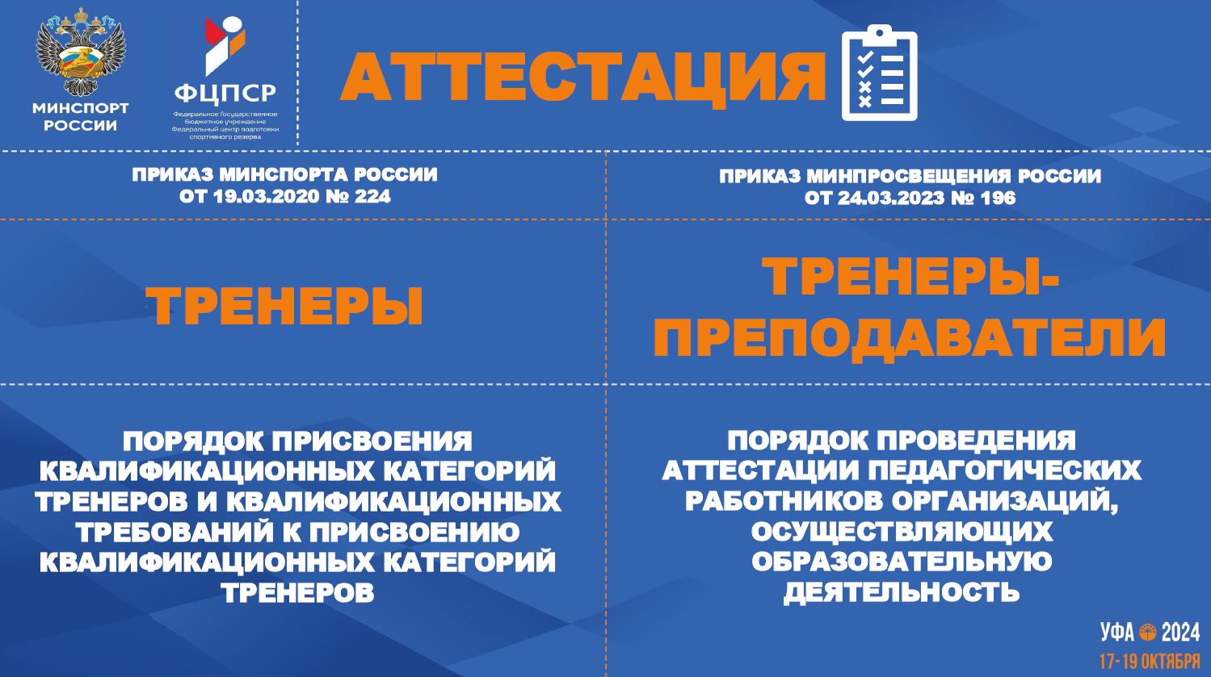
Ссылка из Уфы

Slide 18
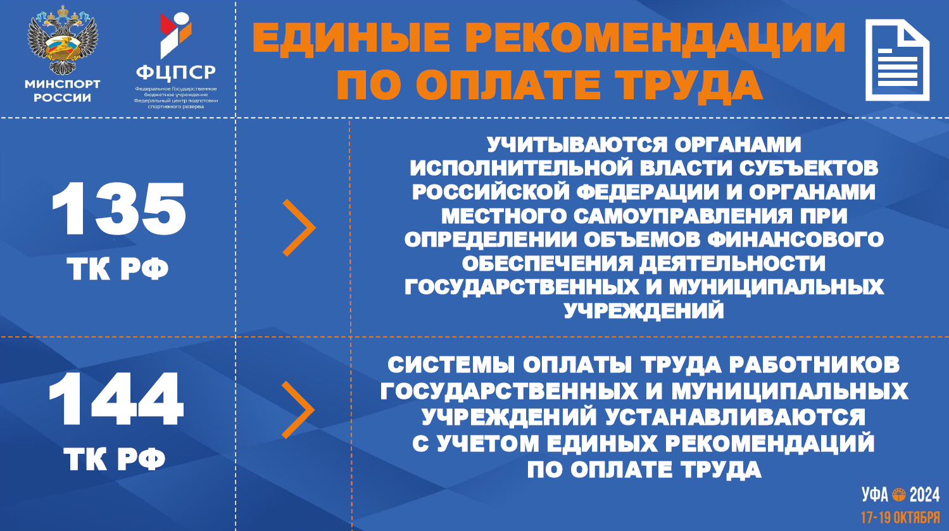

Slide 19
В документе есть ссылка, по которой вы сможете найти федеральные стандарты спортивной подготовки и примерные дополнительные образовательные программы спортивной подготовки
Методические рекомендации по организации деятельности организаций, реализующих дополнительные образовательные программы спортивной подготовки с учетом применения норм Федерального закона от 30 апреля 2021 г. № 127-ФЗ «О внесении изменений в Федеральный закон «Об образовании в Российской Федерации»
Раздел «Общие сведения»
СШ реализуют следующие программы
доп. Доп. общеразвивающие
Дополнительные общеобразовательные программы
(СОЭ спортивно-оздоровительный этап)
На программы не распространяются требования федеральных стандартов спортивной подготовки
Дополнительные образовательные программы спортивной подготовки
Этапы НП, УТ, ССМ, ВСМ
Программы разрабатываются с учетом примерных программ спортивной подготовки (утверждаются федеральными органами в сфере ФКиС в соответствии с требованиями федеральных стандартов СП

Slide 20
Методические рекомендации по организации деятельности организаций, реализующих дополнительные образовательные программы спортивной подготовки с учетом применения норм Федерального закона от 30 апреля 2021 г. № 127-ФЗ «О внесении изменений в Федеральный закон «Об образовании в Российской Федерации»
Раздел «Организация лицензирования»
В перечень лицензированных программ включены дополнительные образовательные программы спортивной подготовки.
Раздел «Обеспечение проведения санитарно-эпидемиологической экспертизы, необходимой для получение санитарно-эпидемиологического заключения в целях лицензирования образовательной деятельности»
Раздел «Заработная плата и аттестация тренеров-преподавателей, реализующих дополнительные образовательные программы спортивной подготовки, в целях присвоения квалификационных категорий»

Slide 21
Областной семинар-совещание директоров учреждений дополнительного образования спортивной направленности
СПАСИБО
ЗА ВНИМАНИЕ !
ГБУ ПО «Центр спортивной подготовки» www.csppskov.ru Е-mail: info@csppskov.ru

